Slide 1
Tehnical Reminder
Reminder pentru revizii tehnice periodice
Coordonator ştiinţific
Lector Dr. Moruz Alex
Absolvent
Dancă Dragoș-Elvis

Slide 2
Cuprins :
Introducere ……………….…………………………... 3
Meniuri dedicate utilizatorului …………………….…4
Calcularea datei de expirare a reviziei...................5
Calcularea zilelor ramase pana la expirare ...........6
Afisarea elementelor expirate ..................................7
Realizarea notificarilor repetate................................8
Copierea in momentul desenarii pe schita....... ......9
Concluzii ....................................................................10

Slide 3
Introducere
Tehnical Reminder
- este un reminder software care se bazează pe 2 concepte esențiale organizării eficiente a timpului unui coordonator tehnic:
Notificarea termenelor limita .
Amplasamente tehnice bine localizate in schita locatiei .

Slide 4
Meniuri dedicate utilizatorului
Aplicatia vine in ajutorul utilizatorului cu o interfata simpla care prezinta patru meniuri principale :
All Revisions
Critical Revisions
Notify Me
Map-ul locatiei si modelarea amplasarii echipamentelor

Slide 5
Calcularea datei de expirare a reviziei
Dupa inserarea in baza de date se verifica data efectuarii reviziei si se introduce automat si data expirarii acesteia pe baza codului de mai jos .
NrMonth fiind cel care retine in prealabil tipul repetarii , acesta fiind de o luna , trei luni , sase luni sau doisprezece luni .

Slide 6
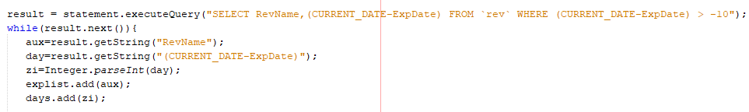
Calcularea zilelor ramase pana la expirare

Slide 7
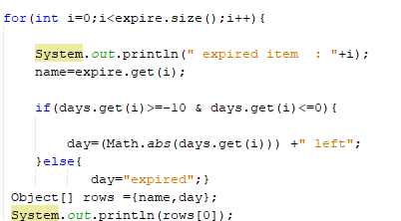
Afisarea elementelor expirate

Slide 8
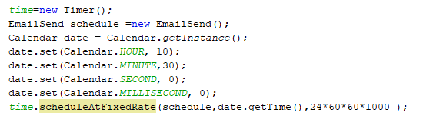
Realizarea notificarilor repetate

Slide 9
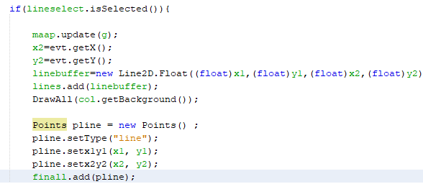
Copierea in momentul desenarii pe schita

Slide 10
Concluzii
In concluzie aceast aplicatie ne scuteste de verificarea periodica a unui munte de documente , care ne ofera o singura inforamtie , daca revizia este sau nu expirata .
Iar unu lucru foarte important este acela ca beneficiarul va avea parte de o locatie bine administrata si fara incidente cu amenzi sau inchideri de spatii comerciale .
Aceasta aplicatie este benefica coordonatorilor tehnici nu numai pentru functionalitatea sa de reminder , lucrand in acest domeniu am realizat ca nevoia unei schite bine modelata poate ajuta foarte mult la indrumarea echipelor de revizie tehnica .

